Slide 1
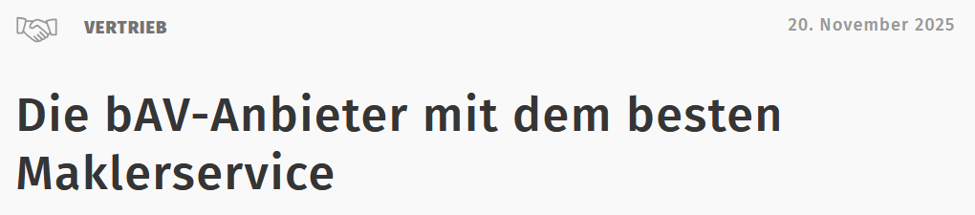
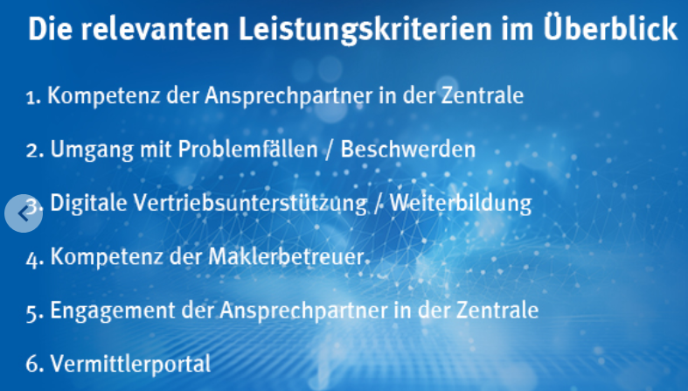
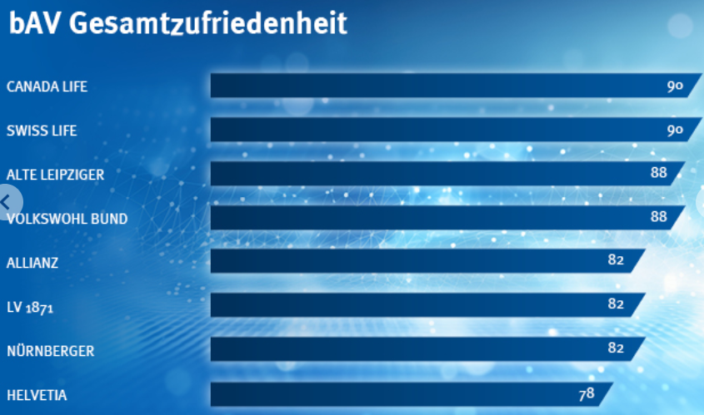

Slide 2
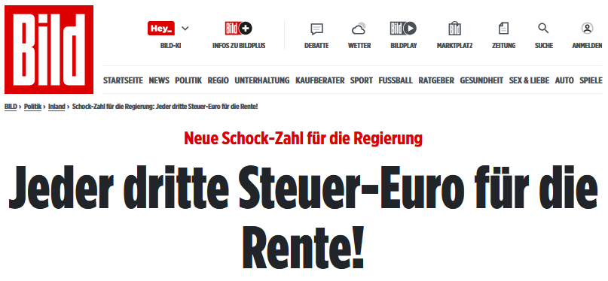
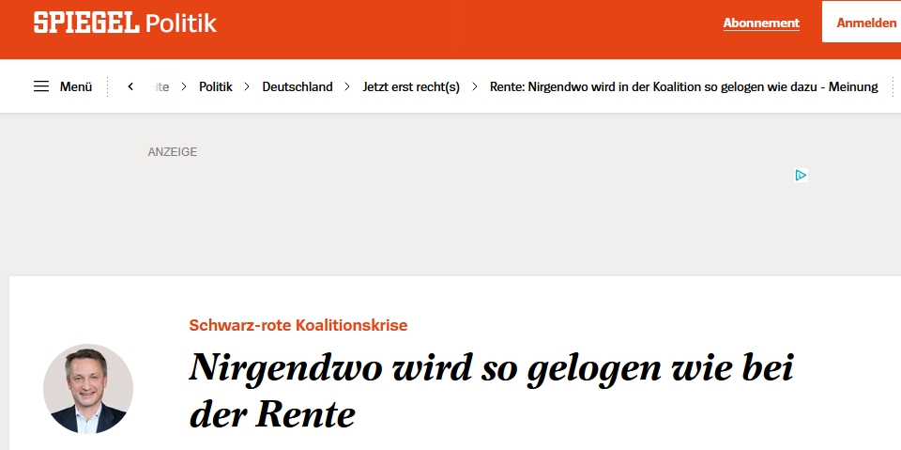
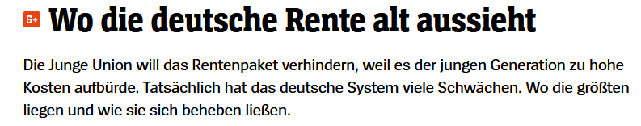

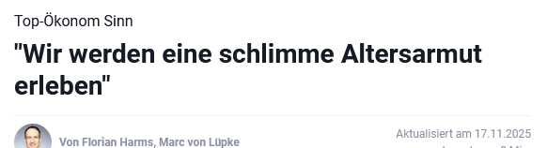



Schöner kann es gar nicht sein………

Slide 3

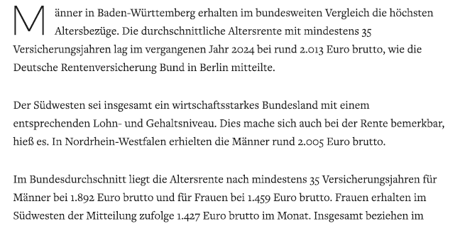
Und wie ist es nun?

Slide 4
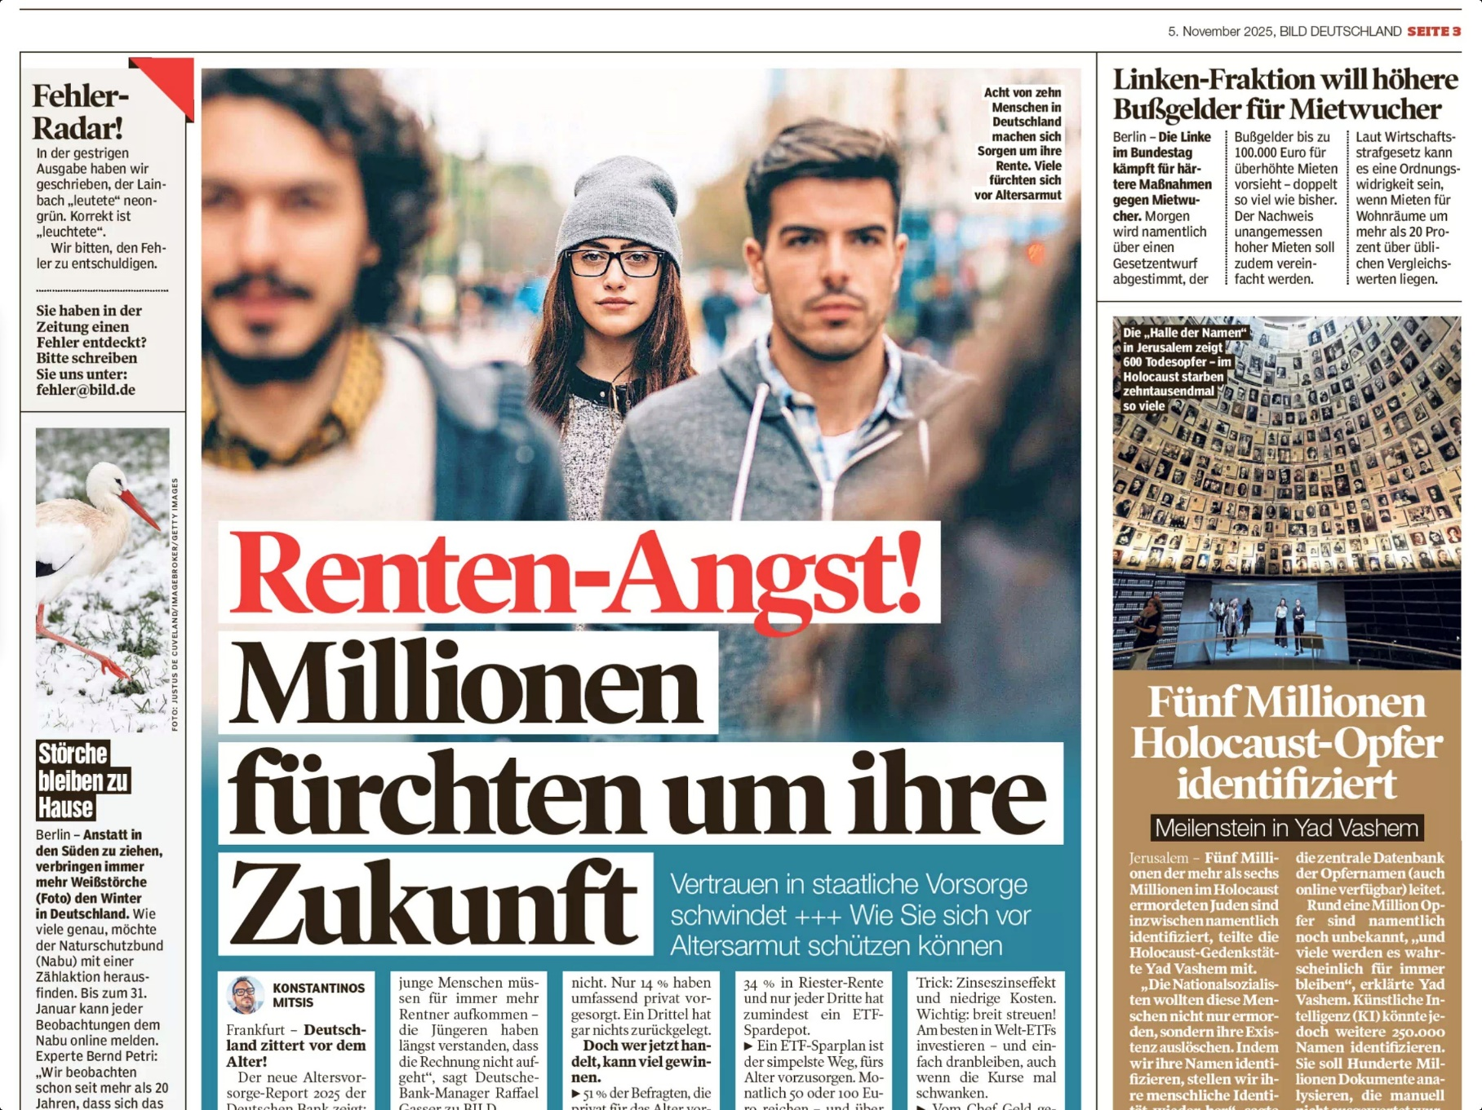
Die lösung ist alternativlos……

Slide 5
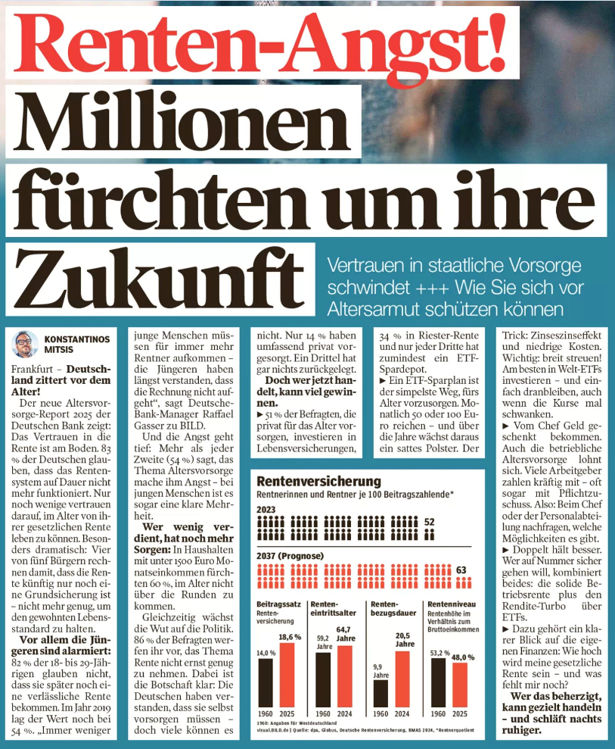
Und warum passiert dann nix?

Slide 6

Und warum passiert dann nix?

Slide 7
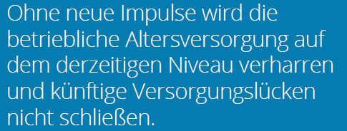
Fazit: Weitere ernsthafte Anstrengungen notwendig
Rund 60 Prozent der Arbeitnehmenden betreiben nach wie vor keine Vorsorge
Insgesamt verfügt nur etwa die Hälfte von ihnen in Deutschland über Ansprüche auf betriebliche Versorgungsleistungen.
Entgeltumwandlungsquote bei Unternehmen mit weniger als 50 Mitarbeitenden weniger als halb so hoch wie bei Unternehmen mit 1.000 und mehr Mitarbeitenden.
Außerdem entspricht die bAV-Verteilung auch nicht dem Bedarf. Eher im Gegenteil: Arbeitnehmende mit unterdurchschnittlichem Ein-kommen haben deutlich seltener bAV-Ansprüche aufgebaut.

Slide 8
Folgender Trend muss nachdenklich stimmen
Seit dem Start der jährlichen Deloitte-bAV-Studie im Jahr 2017 war nach Angaben der Befragten
das fehlende Angebot der Arbeitgeber zur Entgeltumwandlung das größte Hemmnis für die Teilnahme.
Dies galt für kleine wie für große Unternehmen, wenn auch bei Letzteren in einem geringeren Ausmaß.
Doch bereits 2024 haben deutlich mehr Befragte als in den vergangenen Jahren angegeben,
kein Geld für Entgeltumwandlung übrig zu haben.
In diesem Jahr ist erstmals diese Begründung, kein Geld übrig zu haben, die größte Hürde für die Entgeltumwandlung.

Slide 9
kein Geld übrig zu haben, die größte Hürde für die Entgeltumwandlung.
Arbeitgeber können diese Erkenntnisse nutzen, um ihre Position in Sachen bAV zu stärken sowie ihre Mitarbeitenden beim Aufbau der eigenen Vorsorge zu unterstützen und zusätzlich zu motivieren.
Ein substanzieller Zuschuss des Arbeitgebers für den Aufbau einer Altersversorgung ist nach den Ergebnissen unserer Befragungen seit Jahren der wirkungsmächtigste Hebel.
Daneben gibt es bei der Information und Kommunikation von bAV-Angeboten unverändert großes Verbesserungspotenzial.

Slide 10
Auswirkungen BRSG (2019)…..nicht sonderlich groß
Bis 2020 stagnierten die Teilnahmequoten an der Entgeltumwandlung zwischen 20 und 25 Prozent. Bis zum Jahr 2022 erhöhte sich die Teilnahme dann auf 47 Prozent.
Seitdem reduzierte sie sich wieder leicht und es zeichnet sich eine Stagnation im Bereich um die 40 Prozent ab.
SPOILER:
Die im aktuellen Entwurf des Betriebsrentenstärkungsgesetzes 2 vorgesehenen Anpassungen
werden auch nicht ausreichen, um die Teilnahmequoten zu erhöhen.
Was sagt der Prophet ?

Slide 11
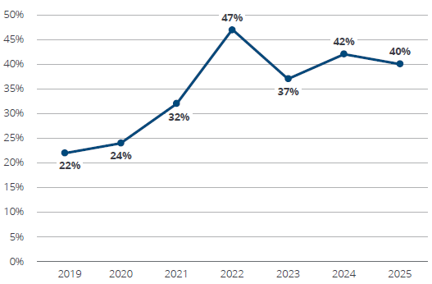
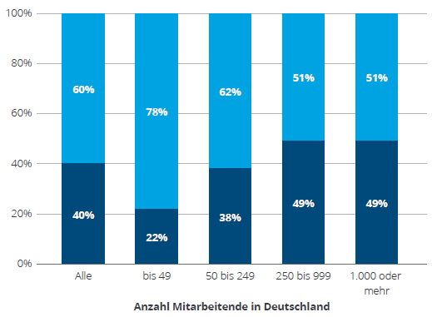

Zahlen Sie eigene Beiträge von Ihrem Bruttoeinkommen in eine betriebliche Altersversorgung ein?
Anteil der Befragten, die mit „Ja“ antworteten

Slide 12
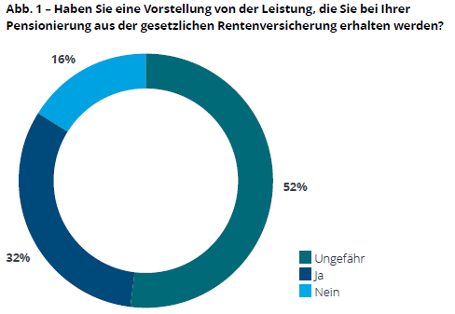
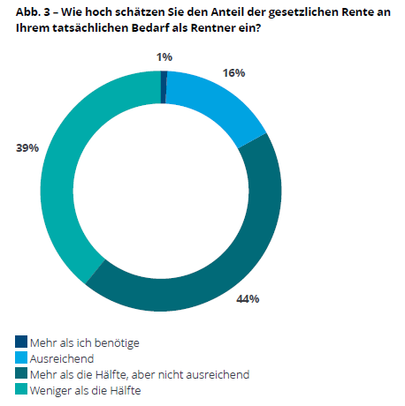
Der erste Schritt zur eigenen Altersvorsorge ist das Verständnis für ihre Notwendigkeit

Slide 13
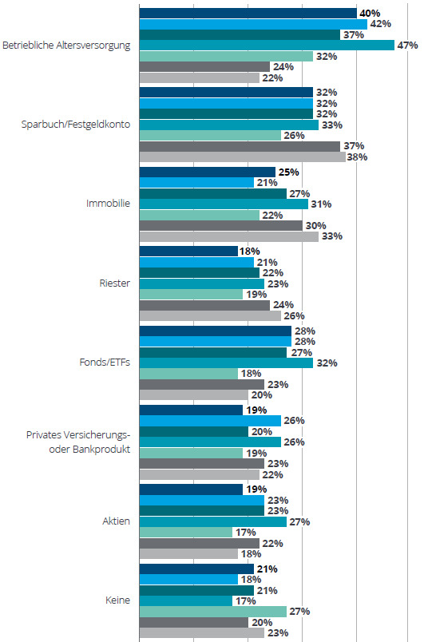
Abb. 5 – Welche zusätzlichen Sparmaßnahmen haben Sie getroffen? (Mehrfachnennungen möglich
Die bAV ist seit 2022 die am häufigsten gewählte Sparmaßnahme,
deutlich vor dem Sparbuch/Festgeldkonto (Immobilien haben wieder etwas zugelegt (25%),
während Riester kontinuierlich abnimmt und im Jahr 2025 nur noch von 18 Prozent der Befragten zur Vorsorge genutzt wird. Damit hat Riester inzwischen den letzten Platz der angefragten Sparmaßnahmen erreicht – im Jahr 2019 war es noch der dritte.

Slide 14
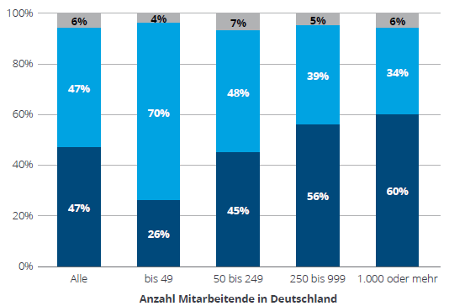

Erhalten Sie eine von Ihrem Arbeitgeber finanzierte bAV (Ihr Arbeitgeber sagt Ihnen eine Betriebsrente zu oder finanziert Sparbeiträge für Sie)?

Slide 15
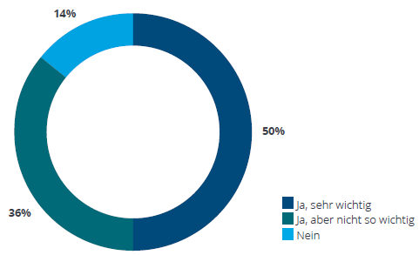
Würden Sie bei einem etwaigen Jobwechsel auf eine vom Arbeitgeber finanzierte bAV achten?
Trotzdem ist die arbeitgeberfinanzierte bAV dauerhaft wichtig für die Entscheidung für einen neuen Arbeitsplatz. 50 Prozent der Befragten gaben an, sie würden bei einem
Jobwechsel darauf achten, ob der neue Arbeitgeber eine von ihm finanzierte bAV anbiete, und hielten diesen Punkt auch für sehr wichtig.
Nur 14 Prozent schenken der bAV beim Wechsel des Arbeitgebers gar keine Beachtung. Diese Werte sind über die Jahre stabil geblieben und zeigen, dass die bAV ein nachhaltig wertgeschätztes Element des Vergütungs-paketes ist.
Arbeitgeber können sich diese hohe Wertschätzung bei der Gewinnung und Bindung von wertvollen Arbeitskräften zunutze machen – vorausgesetzt, es gelingt ihnen, ihr Angebot überzeugend zu kommunizieren.

Slide 16
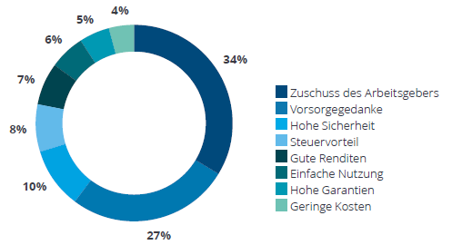
Welches Argument hat Sie letztendlich am meisten überzeugt?
Bei der Frage nach den Argumenten, die die Arbeitnehmenden zur Teilnahme an der Entgelt-umwandlung am meisten überzeugt haben, spielt ein Zuschuss mit Abstand die stärkste Rolle (34%, Insgesamt sind die Gründe für die Entgeltumwandlung breit gefächert, wobei hohe Garantien im Jahr 2025 – wie auch schon 2024 – mit nur 5 Prozent einen geringen Stellenwert einnehmen.

Slide 17
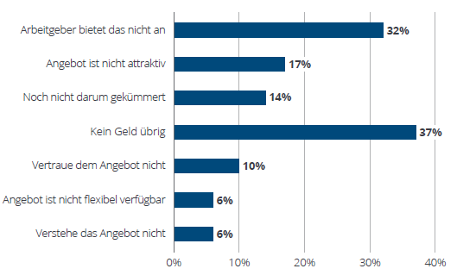
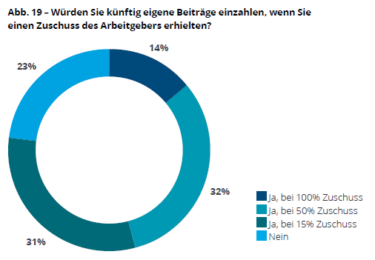
Was hat Sie bislang daran gehindert, an der Entgeltumwandlung teilzunehmen? (Mehrfachnennungen möglich)
Alle Arbeitnehmende, die angaben, in diesem Jahr keine Entgeltumwandlung zu betreiben, wurden gefragt, welcher Zuschuss für sie ausreichen würde, um künftig eigene Beträge einzuzahlen. Nur eine Minderheit von 23 Prozent gab an, sie würde unabhängig von der Höhe des Zuschusses auch weiterhin nicht teilnehmen. Das heißt, mit einem Zuschuss würde man nach Angaben der Befragten 77 Prozent derjenigen zur Entgeltumwandlung bewegen, die bislang noch nicht teilgenommen haben. Damit könnte man die Teilnahmequote auf über 80 Prozent erhöhen; das würde einer flächendeckenden Teilnahme an der bAV schon sehr nahekommen – vorausgesetzt, die Angebote werden auch kommuniziert.

Slide 18
FAZIT:
Neben einem Zuschuss des Arbeitgebers und einer guten Kommunikation stehen die Gestaltungsmerkmale:
Sicherheit,
Rendite
und Flexibilität
an oberster Stelle auf dem Wunschzettel der Arbeitnehmenden.
Erstmals wurde auch der Wunsch nach Rendite häufiger als der nach Garantien genannt.
Alle aufgeführten Elemente bedienen fundamentale Bedürfnisse und können entscheidend dazu beitragen, das bAV-Angebot attraktiver zu machen und die Teilnahmequoten weiter zu erhöhen.

Slide 20

Zwischenfazit: was wird gebraucht für eine hohe teilnahme bzw. Akzeptanz?
Hoher Zuschuss
Proaktive Kommunikation vorwiegend durch den Arbeitgeber
Multiplikator im Unternehmen
Attraktives Modell mit Renditechancen
Einfache Prozesse
……….und
Man erhält:

Slide 21
75%

Slide 22
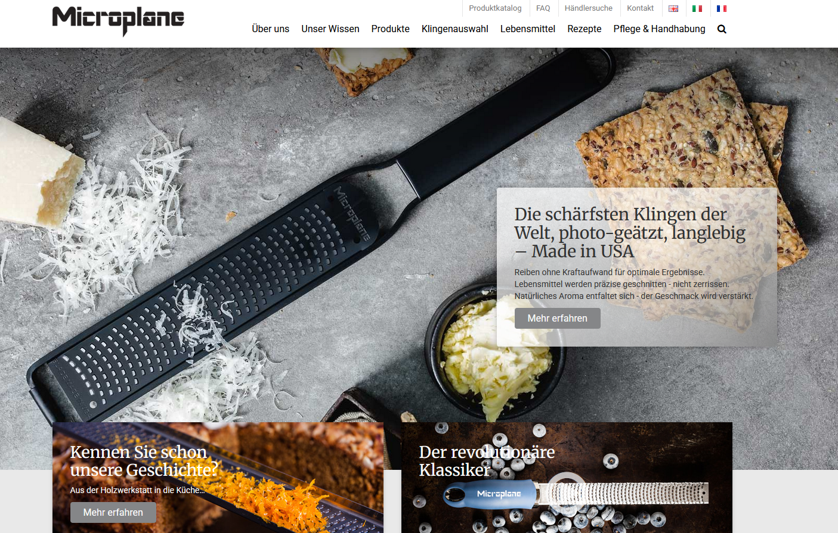
Ausgangssituation ?
Die Firma Microplane® kommt aus Russellville, Arkansas USA und gehört zu dem familiengeführten Unternehmen Grace Manufacturing Inc. Microplane ist weltweit bekannt als Premium- Marke für die Entwicklung von außergewöhnlich scharfen und effizienten Schneidkanten.

Slide 23
Kommunikationsinstrumente
Vorbereitungsmail
Einladungsmail
Verpflichtende Infoveranstaltung
  Einführung durch Geschäftsführer
Einzelberatung
Verpflichtende Abgabe TN-Erklärung –mit Frist-

Slide 24
Wie funktioniert das Microplane-Zuschussmodell ?
-Beispiel: 30-Jährige(r) mit 3.000€ Monatsgehalt-
Mitarbeiter- Eigenanteil | Microplane- Zuschuss
3% | 3%
4% | 3,5%
5% | Max. 4%

Slide 25
Wie funktioniert das Microplane-Zuschussmodell ?
-Beispiel: 30-Jährige(r) mit 3.000€ Monatsgehalt-
Eigenanteil | Mitarbeiter | Microplane- Zuschuss | Microplane-Beitrag | Gesamtbeitrag | Eigener Nettoanteil
3% | 90€ | 3% | 90€ | 180 | 50
4% | 120€ | 3,5% | 105€ | 225 | 67
5% | 150€ | Max. 4% | 120€ | 270 | 84

Slide 26
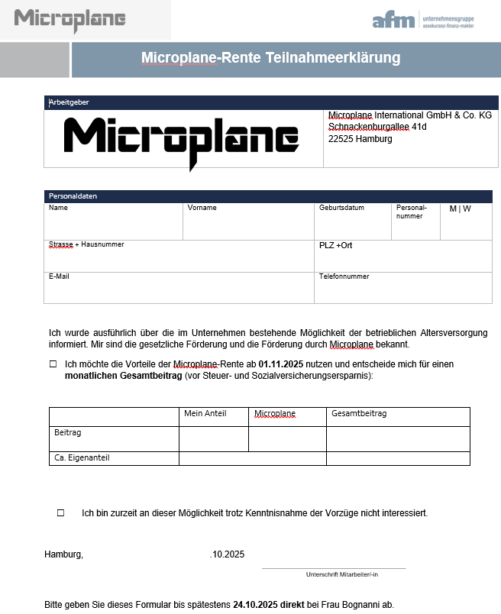
Wie geht es jetzt weiter ?
Nutzt die Vorteile der Microplane-Rente:
Staatliche Förderung
Unseren Zuschuss für Euch !
Informiert Euch an folgenden Tagen:
17.10.
21.10.
Terminvergabe bei Frau Bognanni
Einfacher geht es nicht und Ihr habt jederzeit die Wahl

Slide 27
Aus aktuellem anlass:
PSV-Beitragssatz 2025: 1,2 %0 (2024: 0,4%o)
Die Bemessungsgrundlage ist für
gesetzlich unverfallbare Anwartschaften: Versorgungsleistung x 25 % x 20
Bei der kongruent rückgedeckten Unterstützungskasse ist die erreichte Garantieleistung maßgeblich.
Als Versorgungsleistung ist bei Rentenzusagen die jährliche Altersrente anzusetzen, bei Kapitalzusagen
10 % des Garantiekapitals.
BEISPIEL:
Garantierte Rente : 100€ p.m x 12 x 5 = 6.000 € x PSV-Satz = 2,40 € Jahresbeitrag für 2024
= 7,20 € 2025
10-Jahresdurchschnitt: 1,9 %o

Slide 28
Zusatzbeitrag Krankenkasse
ZUSATZBEITRAG Durchschnitt:
2025: 2,5 %
2026: 2,9 %
Beispiel: St.kl. 1; Br. 2.900€
BKK24: 4,39 % = 275,36
Techniker KK: 2,45% = 247,23
Ersparnis: 28,13€ p.m. x 12= 337,56 € p.a

Slide 29
Deloitte s.22 v 36
3 Fragen

